Slide 1

电动汽车的能量之源--高压电池
一、电动汽车对电池的要求
二、电池类型
三、电池包结构
四、高压电池相关数据

Slide 2
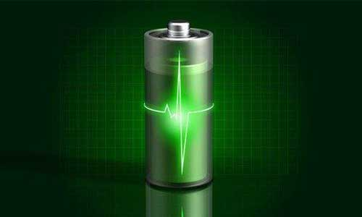

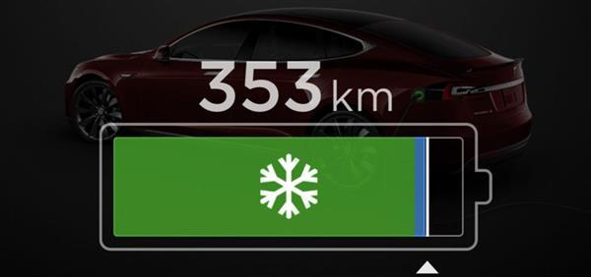
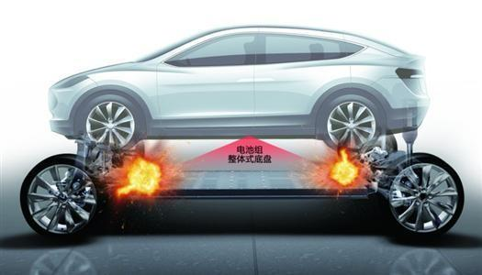
电动汽车对电池的要求
能量密度高
放电相应快
充电速度快
工作温度范围宽
安全性高

Slide 3
电动汽车电池类型
类型 | 能量密度 | 热失控 | 温度适应性 | 安全性能 | 电压
镍氢 | 60-80wh/kg | 600℃ | -20℃ 85%容量 | 优 | 1.2V
磷酸铁锂 | 100-150wh/kg | 500℃ | -20℃ 54.94%容量 | 优 | 3.2V
三元锂 | 200-300wh/kg | 300℃ | -20℃ 70.14%容量 | 良 | 3.7V

Slide 4
电动汽车电池类型
镍氢电池：成本低、安全性高、低温表现好、能量密度小（混动）
磷酸铁锂：成本低安全性高低温表现差，能力密度一般
三元锂：成本高安全性低、低温表现好，能量密度高

Slide 5
电池包结构
问题一：电动汽车为什么使用高压电？
减小电机尺寸，和线径
问题二：电动汽车高压电如何形成？
引入单体电池串联

Slide 6
电池包结构
-
+
3.64V
3.64V
3.64V
3.64V
3.64V
18.2V

Slide 7
电池包结构
346V
18.2V
21.8V
总电压=18.2V×7+21.8V×10≈346V

Slide 8

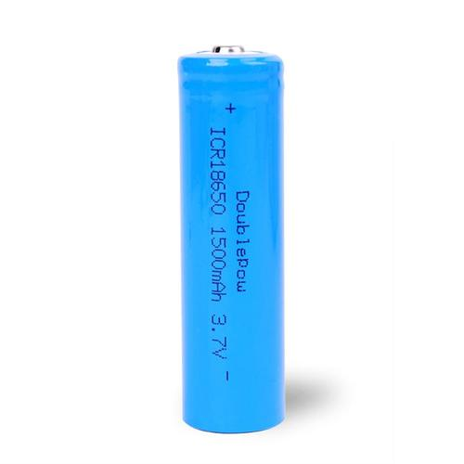
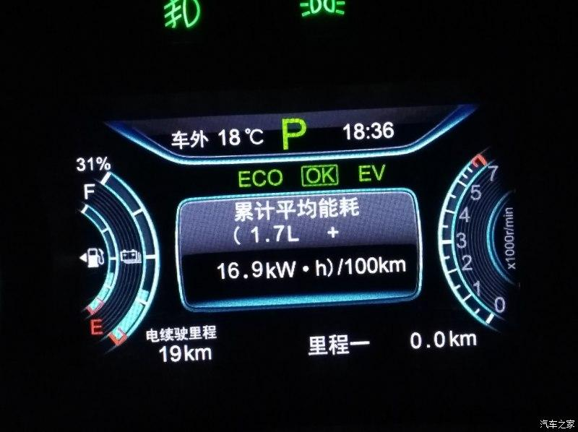
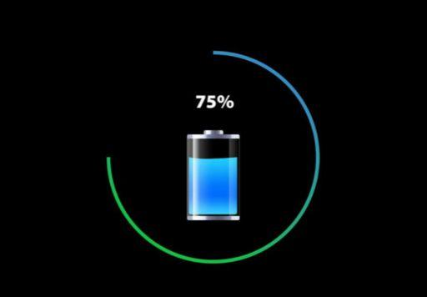
高压电池相关数据
3.7V
电池电压
存储电量
52kwh(52度)
百公里电耗
剩余电量
12kwh/100km（12度/100公里）
SOC值0%--100%

